Slide 1

Questionario coordinatori di plesso
(Risposte possibili: moltissimo, molto, poco, per niente)
A.S. 2021/2022

Slide 2
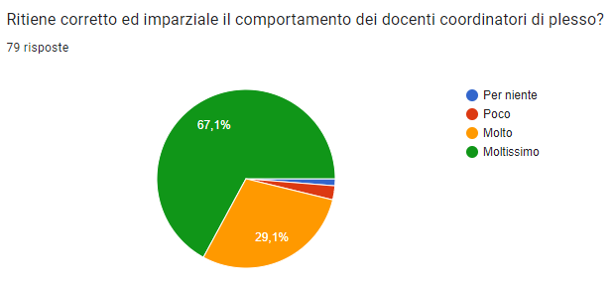
Questionario personale docente

Slide 3
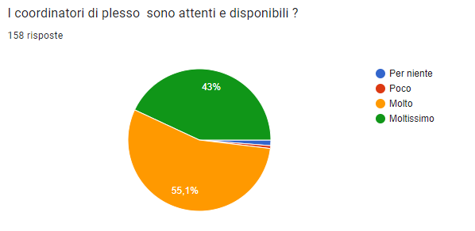
Questionario genitori

